Slide 1

«День образовательных учреждений Хабаровского края»
Муниципальный район имени Полины Осипенко
Хабаровского края»
31.03.2026 года
АмГПГУ г. Комсомольск-на Амуре

Slide 2
Система образования муниципального района имени Полины Осипенко:
- Общеобразовательных организаций – 4,
одна из которых начальная школа - количество обучающихся– 433 человека;
- Дошкольных образовательных организаций – 4 - количество воспитанников – 195 человек;
- Учреждений дополнительного образования:
по отрасли «Образование – 1 (МКОУ ДОД «Центр внешкольной работы» - количество обучающихся 200 человек;
по отрасли «Культура» – 1 – («Детская школа искусств») - количество обучающихся 143 человека.

Slide 3
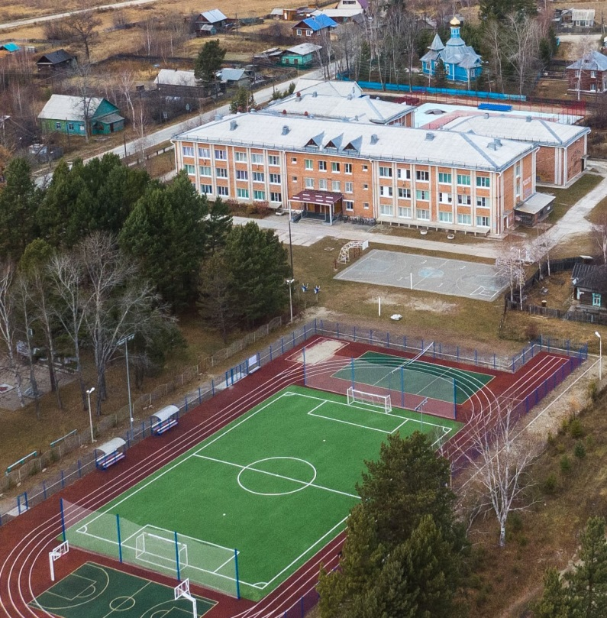
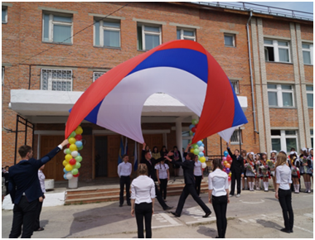
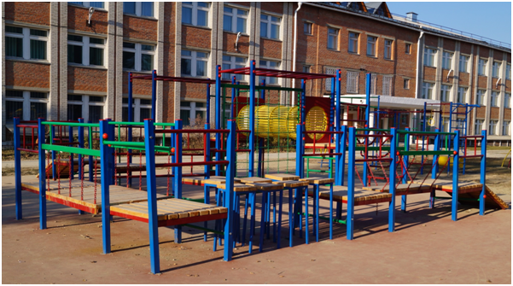
Муниципальное бюджетное общеобразовательное учреждение средняя общеобразовательная школа села имени Полины Осипенко – базовая школа района

Slide 4
Кадровая потребность МБОУ СОШ села имени Полины Осипенко:
Учитель русского языка и литературы (25 ч.)
Учитель математики-физики (18 ч.)
Учитель математики (27 ч.)

Slide 5
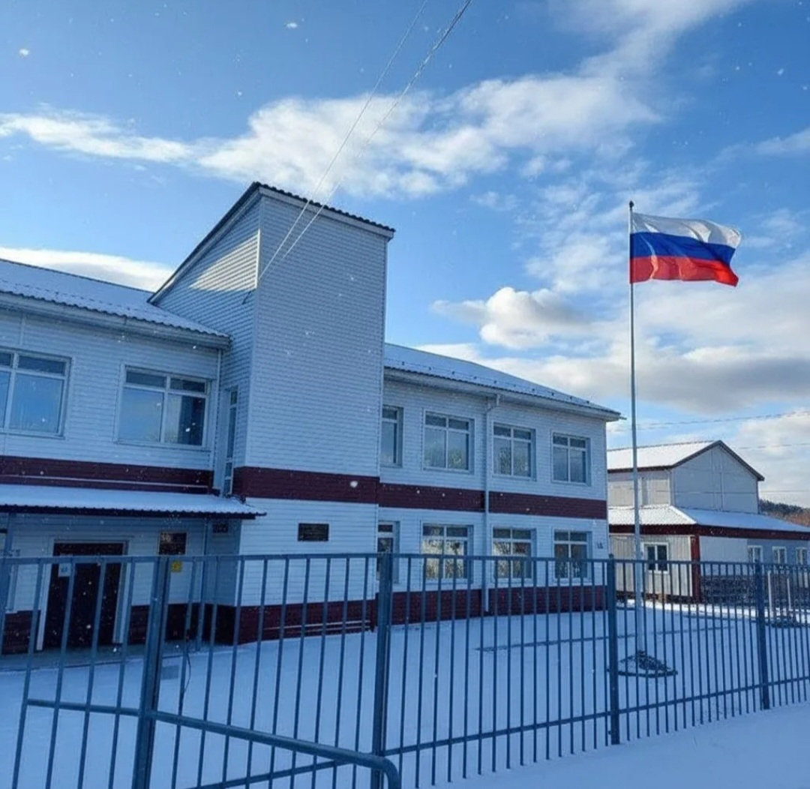
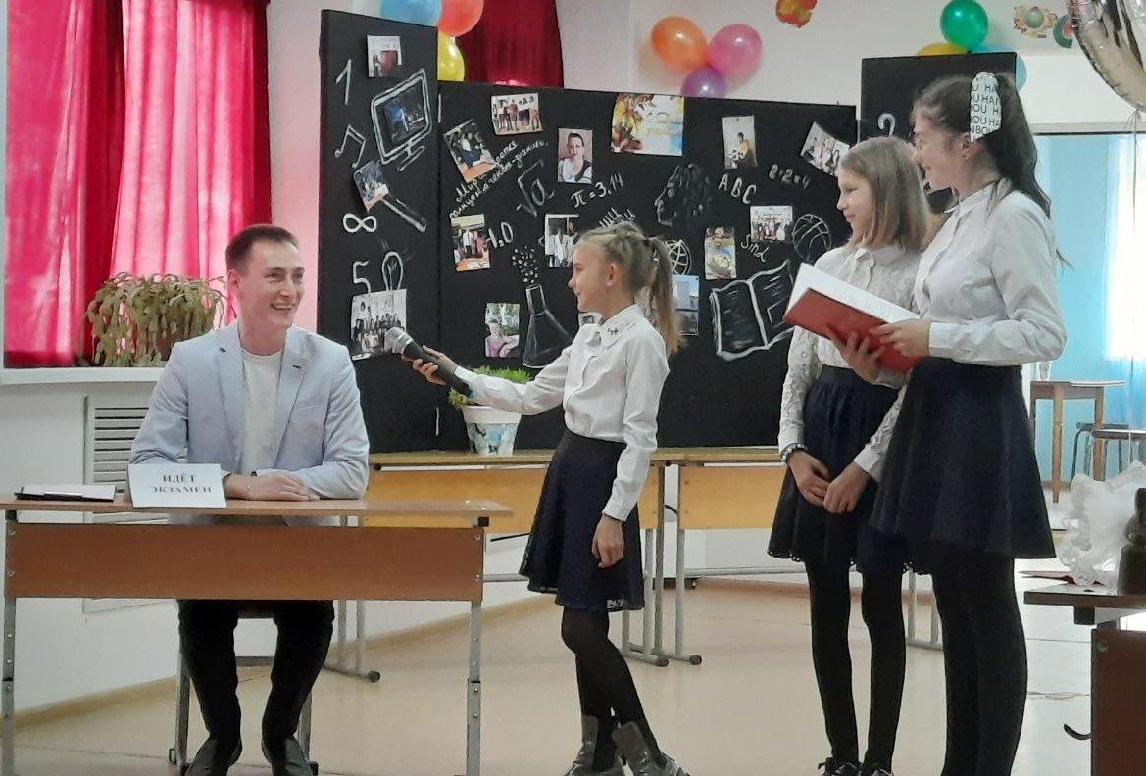
Муниципальное бюджетное общеобразовательное учреждение средняя общеобразовательная школа поселка Херпучи

Slide 6
Кадровая потребность МБОУ СОШ поселка Херпучи:
Учитель физики и информатики (18 ч.)
Учитель начальных классов (18 ч.)
Учитель истории и обществознания (22 ч.)
Учитель русского языка и литературы (18 ч.)

Slide 7
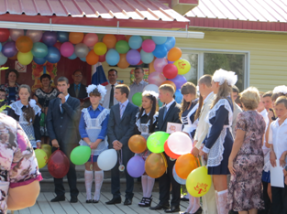
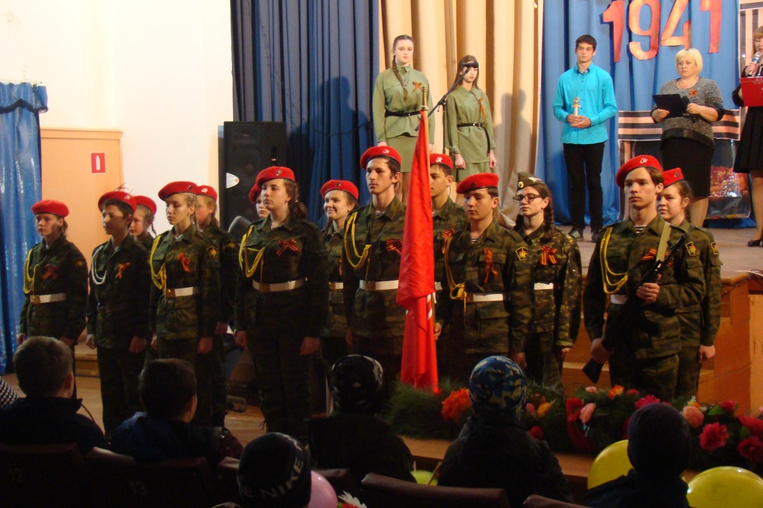
Муниципальное бюджетное общеобразовательное учреждение средняя общеобразовательная школа села Бриакан

Slide 8
Кадровая потребность МБОУ СОШ села Бриакан:
Учитель математики-физики (30 ч.)
Учитель начальных классов (18 ч.)
Учитель истории и обществознания (27 ч.)
Учитель химии и биологии (18 ч.)
Педагог-психолог (1 ставка)

Slide 9
Меры поддержки молодых специалистов:
Все специальности включены в постановление Правительства Хабаровского края от 30.12.2008г. № 312-пр «О мерах по обеспечению квалифицированными кадрами учреждений социальной сферы Хабаровского края».
Это значит, что при заключении трудового договора с образовательным учреждением, с вами будет заключен договор на получение сберегательного капитала, который вы сможете получить, проработав в учреждении 3 года.
Сумма сберегательного капитала складывается из 50 окладов со всеми надбавками и на сегодня составляет около 1,5 млн. рублей. Данная сумма индексируется в зависимости от увеличения оклада педагога.

Slide 10
Меры поддержки:
Заработная плата молодого специалиста составит от 46 тыс. рублей до 75 тыс. рублей, с учетом надбавок: за «работу в сельской местности» - 25%; за «выслугу лет (для выпускников ВУЗов)» - 15%; «надбавка молодому специалисту (тем, кто трудоустроен впервые) - 35%; «северные» (всем, вне зависимости от того в какой местности жил человек) - 50%.
Единовременная выплата, молодому специалисту (тем, кто трудоустроен впервые) - 8 окладов – 122,47 тыс. рублей.
Администрация муниципального района предоставляет благоустроенное жилье.
Педагог, работающий в сельской местности пользуется 100% льготой по оплате за электрическую энергию, получает компенсацию при приобретении твердого топлива.

Slide 11
Важная информация:
Адрес электронной почты Отдела образования Администрации муниципального района имени Полины Осипенко - Адрес электронной почты: Адрес электронной почты: rano_p_o@mail.ru
Руководитель Отдела образования:
Тупиконенко Татьяна Александровна- 8 (42-144) 21-3-59
Заместитель руководителя:
Кузьмина Галина Сергеевна - 8 (42-144) 21-2-59;
8-909-896-94-50

Slide 12
Сайты образовательных организаций района:
МБОУ СОШ с. им.П.Осипенко – www.osipenko.edu.27.ru
МБОУ СОШс.Бриакан –www.briakan.edu.27.ru
МБОУ СОШ п.Херпучи -http://kherpuchi.edu.27.ru
МБОУ НОШ с.Владимировка –www.vladimirovka.edu.27.ru
МКОУ ДОД ЦВР –http://cvr-osipenko.edu.27.ru
МБДОУ Детский сад № 1 с.им.П.Осипенко –http://osipenko1.detsad.27.ru
МБДОУ детский сад с.Бриакан –www.briakan.detsad.27.ru
МБДОУ детский сад п.Херпучи –http://kherpuchi.detsad.27.ru
МБДОУ детский сад с.Главный Стан –http://glavstan.detsad.27.ru

Slide 13
Начните свою трудовую деятельность в образовательных учреждениях муниципального района имени Полины Осипенко
Хабаровского края,
МЫ ЖДЁМ ВАС!

